Slide 1
Мастер-класс-
«Использование инновационных технологий для речевого развития детей»
Дайнеко Д.Ю., Лягина С.В., Шишкина Ю.В.,
учителя-логопеды МДОУ «Детский сад № 65»

Slide 3
Технология
от греческих слов
technо (искусство, ремесло, наука)
logos (понятие, учение).

Slide 4
Инновационные технологии
это система методов, способов, приёмов обучения, образовательных средств, направленных на достижение позитивного результата.

Slide 5
РАЗВИТИЕ КОММУНИКАТИВНЫХ УМЕНИЙ ДЕТЕЙ
ЛИЧНОСТНО-ОРИЕНТИРОВАННОЕ ОБЩЕНИЕ
С РЕБЕНКОМ
ВОСПИТИНИЕ КУЛЬТУРЫ ОБЩЕНИЯ
И РЕЧИ
АКТИВНАЯ РЕЧЕВАЯ ПРАКТИКА КАЖДОГО РЕБЕНКА
ТРЕБОВАНИЯ
ПРИ ВЫБОРЕ
ТЕХНОЛОГИЙ
ЗДОРОВЬЕСБЕРЕГАЮЩИЙ ХАРАКТЕР
ВЗАИМОСВЯЗЬ ПОЗНАВАТЕЛЬНОГО И РЕЧЕВОГО РАЗВИТИЯ

Slide 6
Наиболее актуальные технологии в условиях реализации требований фгос:
Здоровьесберегающие технологии
Технологии проектной деятельности
Технологии исследовательской деятельности
Информационно – коммуникационная технология
Личностно-направленные
Технология портфолио дошкольника
Игровые технологии
Технология разноуровневого обучения
Технология ТРИЗ
Технология коллективного способа обучения
Интегрированного обучения
Технология развития критического мышления
Технология проблемного обучения

Slide 7
Интеллектуальная игра
«Жипто»
– это средство для умственного развития детей дошкольного возраста.
Ребенок, обучающийся этой игре, становиться собраннее, самокритичнее, привыкает самостоятельно думать, принимать решения, бороться до конца, не унывать при неудачах.

Slide 8
Требования к интеллектуальной игре «Жипто»

Slide 9
Требования к играм «Жипто»
В игре должно быть преодоление некоторых трудностей
Обязательно наличие увлекательной задачи, решение которой требует умственного усилия
Игровое поле насыщается содержанием

Slide 10
Игроки:
от 1 до 5 детей и педагог;
от 2 до 6 детей;
от 1 до 5 детей и родители.

Slide 12
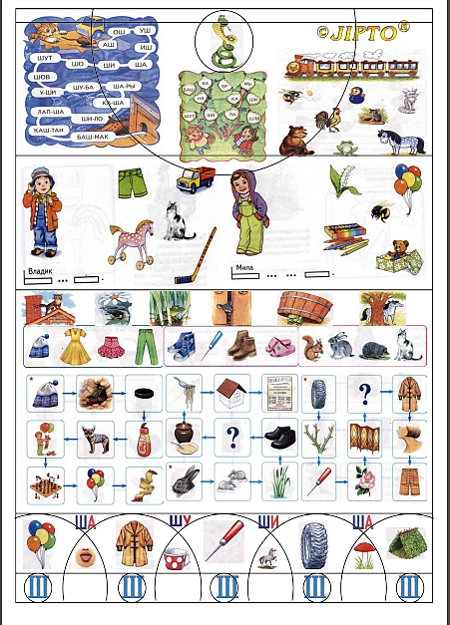
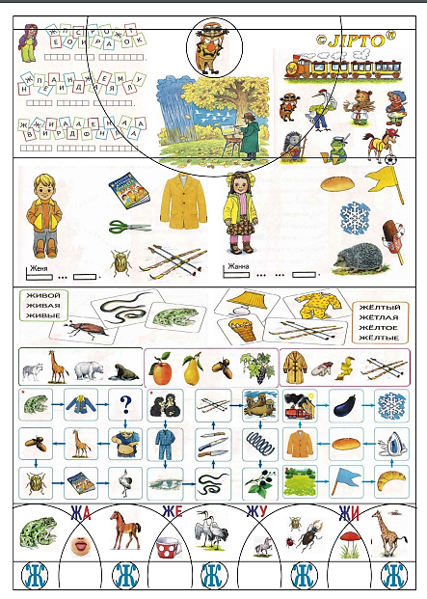
Правила игры

Slide 13
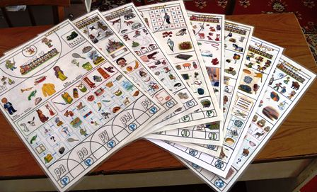
Автоматизация звуков на полях «Жипто»

Slide 14
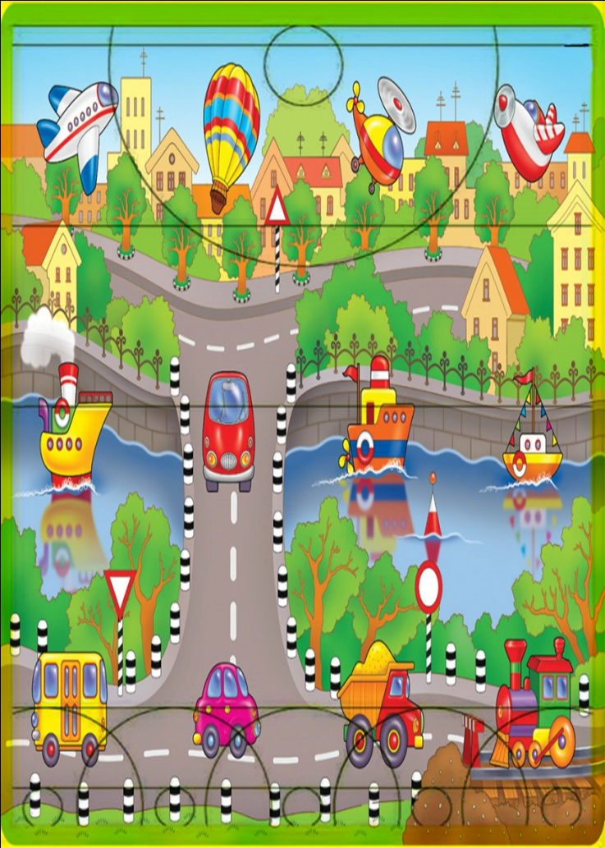
Примеры полей «Жипто»:

Slide 15
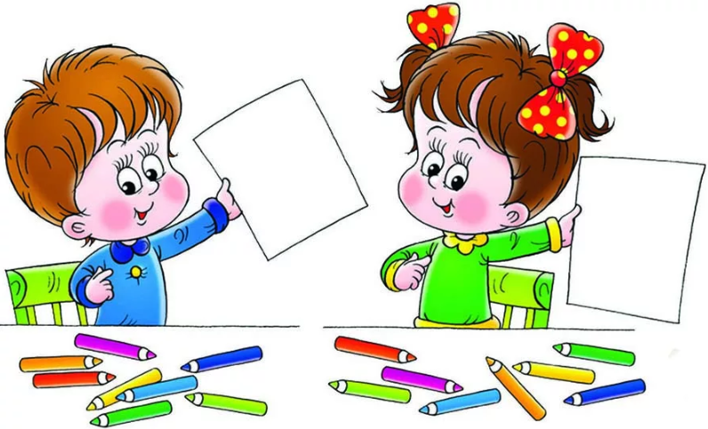
«Друдлы»

Slide 16
Друдл - это графическая головоломка, которая имеет множество вариантов ответа.
Изображается в виде квадрата с условными начертаниями , а задача сводится к тому, чтобы увидеть в изображении самые разные предметы.

Slide 17
Роджер Прайс

Slide 18
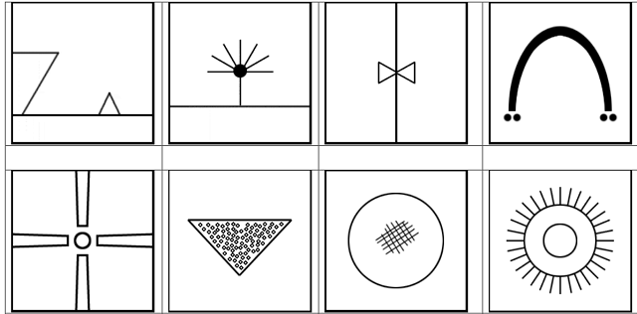
Название droodle происходит как комбинация трех слов droodle (каракули),drawing (рисунок) и riddle(загадка).

Slide 19
Педагогическая ценность техники «Друдлы»
развитие образного мышления и смекалки;
развитие креативного воображения, фантазии; сообразительности;
развитие творческих способностей;
развитие речи;
памяти;

Slide 20
Угадайте, что здесь изображено???

Slide 23
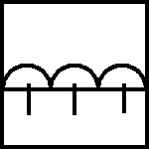
Составьте рассказ

Slide 24
Подвижные хороводные игры

Slide 25
Доступность:
просты по содержанию;
музыкальны;
имеют установку на забаву, развлечение.

Slide 26
Условия:
Возраст детей.
Используются как «моменты радости», физкультминутка, подвижная игра во время прогулки.
Совместное «раскодирование» педагогом и ребенком эмоций и чувств.
Развитие у детей умения творчески воспринимать и исполнять игровые образы и хороводную игру в целом как художественно-игровое произведение;
Участие ребёнка в хороводной игре как субъекта игровой деятельности, а не пассивного объекта педагогического воздействия.

Slide 27
Приёмы:
Целостный показ игры;
Частичное разучивание;
Совместный анализ игровых образов;
Сочинение игровых образов.

Slide 28
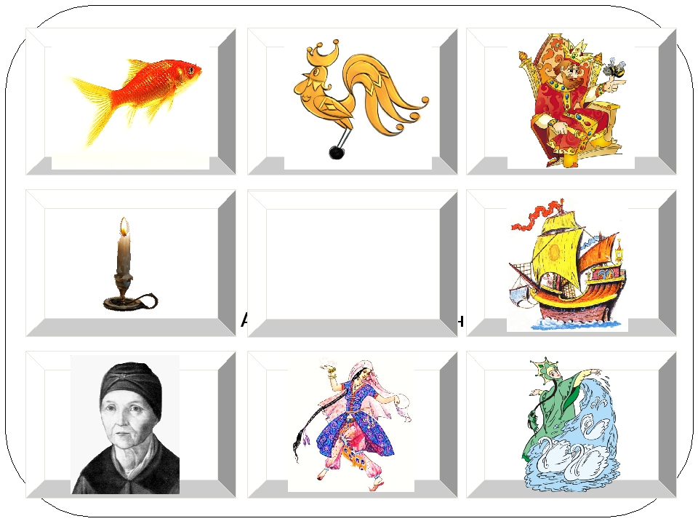
Кроссенс

Slide 29
Кроссенс
Означает «пересечение смыслов», ассоциативная цепочка, замкнутая в стандартное поле из девяти квадратов для "Крестиков-ноликов".
аналогия со словом «кроссворд», которое означает «пересечение слов».

Slide 31
Кроссенс это…
9 квадратов - картинок;
каждая картинка имеет связь с предыдущей и последующей;
центральная объединяет по смыслу все остальные картинки.
1 | 2 | 3
4 | 5 | 6
7 | 8 | 9

Slide 32
Чтение кроссенса
.
1 | 2 | 3
4 | 5 | 6
7 | 8 | 9

Slide 33
Вариант чтения кроссенса
1 | 2 | 3
4 | 5 | 6
7 | 8 | 9
5

Slide 34
Вариант Чтения кроссенса
1 | 2 | 3
4 | 5 | 6
7 | 8 | 9

Slide 35
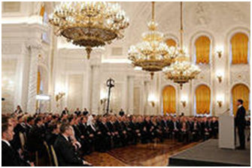
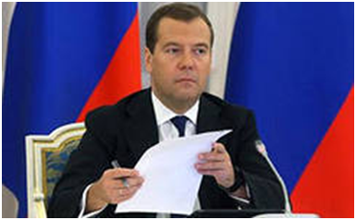
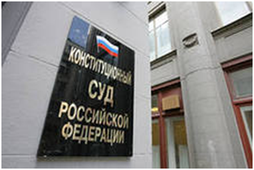
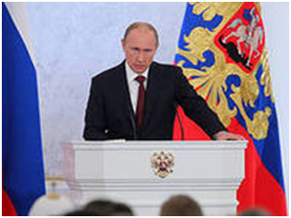
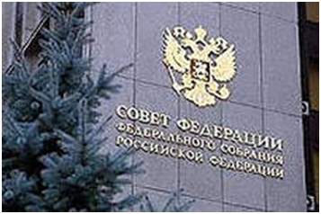
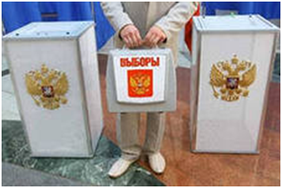

Slide 36
Алгоритм создания кроссенса
1.Определение тематики, общей идеи.
2. Выделение 8-9 элементов, имеющих отношение к теме.
3. Нахождение связей между элементами, определение последовательности.
4. Выделение элементов, имеющих 3 и более связей.
5. Концентрация смысла в одном элементе (центр).
6. Выделение отличительных черт каждого элемента.
7. Подбор изображений, иллюстрирующих элементы.
8. Замена прямых образов символическими.
9. Построение ассоциативной связи между образами.
10. Выход на новый уровень.

Slide 37
Применение кроссенса
Подобранные в определённой логике образы для кроссенса могут быть использованы на любом этапе занятия:
- на стадии определения темы;
- на стадии закрепления материала;
- как способ организации групповой работы
на повторительно-обобщающем занятии;

Slide 38
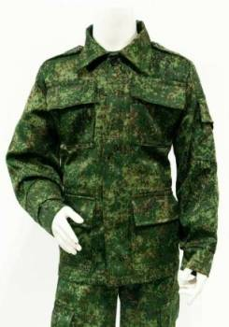
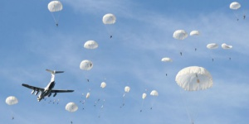
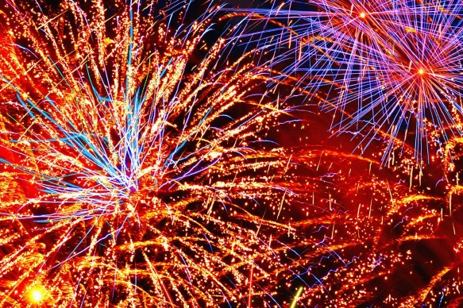
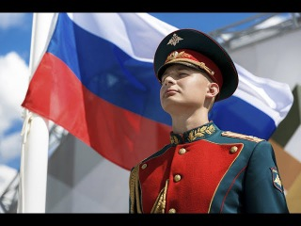

Slide 40
Синквейн

Slide 41
Актуальность и целесообразность использования дидактического синквейна в логопедической практике объясняется тем, что новая технология:
Открывает новые возможности;
Помогает оптимизировать работу учителя –логопеда;
Гармонично вписывается в работу по развитию ЛГК;
Не нарушает общепринятую систему воздействия на речевую патологию и обеспечивает её логическую завершенность;
Способствует обогащению и актуализации словаря, уточняет содержание понятий;
Является диагностическим инструментом;
Даёт возможность педагогу оценить уровень усвоения ребёнком пройденного материала;
Носит характер комплексного воздействия, не только развивает речь, но способствует развитию ВПФ (памяти, внимания, мышления).

Slide 42
Синквейн
это пять нерифмованных строк, имеющих форму стихотворения.

Slide 43
Правила составления дидактического синквейна:
первая строка – одно слово, обычно существительное, отражающее главную идею;
вторая строка – два слова, прилагательные;
третья строка – три слова, глаголы, описывающие действия в рамках темы;
четвертая строка – фраза из нескольких слов, показывающая отношение к теме;
пятая строка – слова, связанные с первым, отражающие сущность темы (это может быть одно слово).

Slide 44
Чтобы правильно составить синквейн необходимо:
иметь достаточный словарный запас в рамках темы;
владеть обобщением;
понятиями: слово - предмет (живой не живой), слово-действие, слово-признак;
научиться правильно, понимать и задавать вопросы;
согласовывать слова в предложении;
правильно оформлять свою мысль в виде предложения.

Slide 45
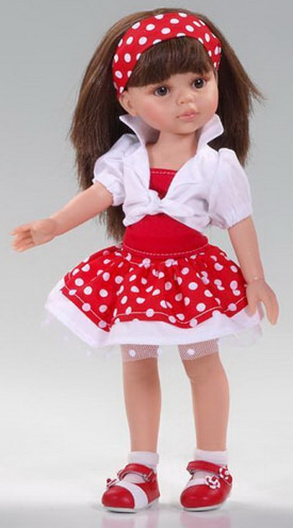
Например
1. Кукла
2. Красивая, любимая.
3. Стоит, ходит, улыбается.
4. Моя кукла самая красивая.
5. Игрушка.

Slide 46
Лексическая тема «8 марта»
1.Мама.
2.Умная, красивая, добрая.
3.Готовит, вяжет, рисует, поет, убирает.
4.Любит меня и папу.
5.Семья.

Slide 48
Эффективность и значимость синквейна
Облегчает процесс усвоения понятий и их содержания;
Учит коротко, но точно выражать свои мысли;
Способствует расширению и актуализации словарного запаса;
Закрепляет знания по изученным лексическим темам.

Slide 49
Правила составления дидактического синквейна:
первая строка – одно слово, обычно существительное, отражающее главную идею;
вторая строка – два слова, прилагательные;
третья строка – три слова, глаголы, описывающие действия в рамках темы;
четвертая строка – фраза из нескольких слов, показывающая отношение к теме;
пятая строка – слова, связанные с первым, отражающие сущность темы (это может быть одно слово).

Slide 50
Правила для смелых и упорных педагогов:
Если вы испытываете затруднения в работе по развитию речи, то планируйте этот вид деятельности не иногда, не часто, а очень часто. Через 5 лет станет легче;
Никогда не отвечайте сами на свой же вопрос. Терпите, и вы дождетесь того, что на него станут отвечать ваши дети;
Если рассказ не получился или получился с трудом – улыбнитесь, ведь это здорово, потому что успех впереди!

Slide 51
Благодарим за внимание!
Успехов и смелых
творческих достижений!

